Slide 1

Plan de marketing para kw.storecr
Empresa de accesorios en Costa Rica

Slide 2
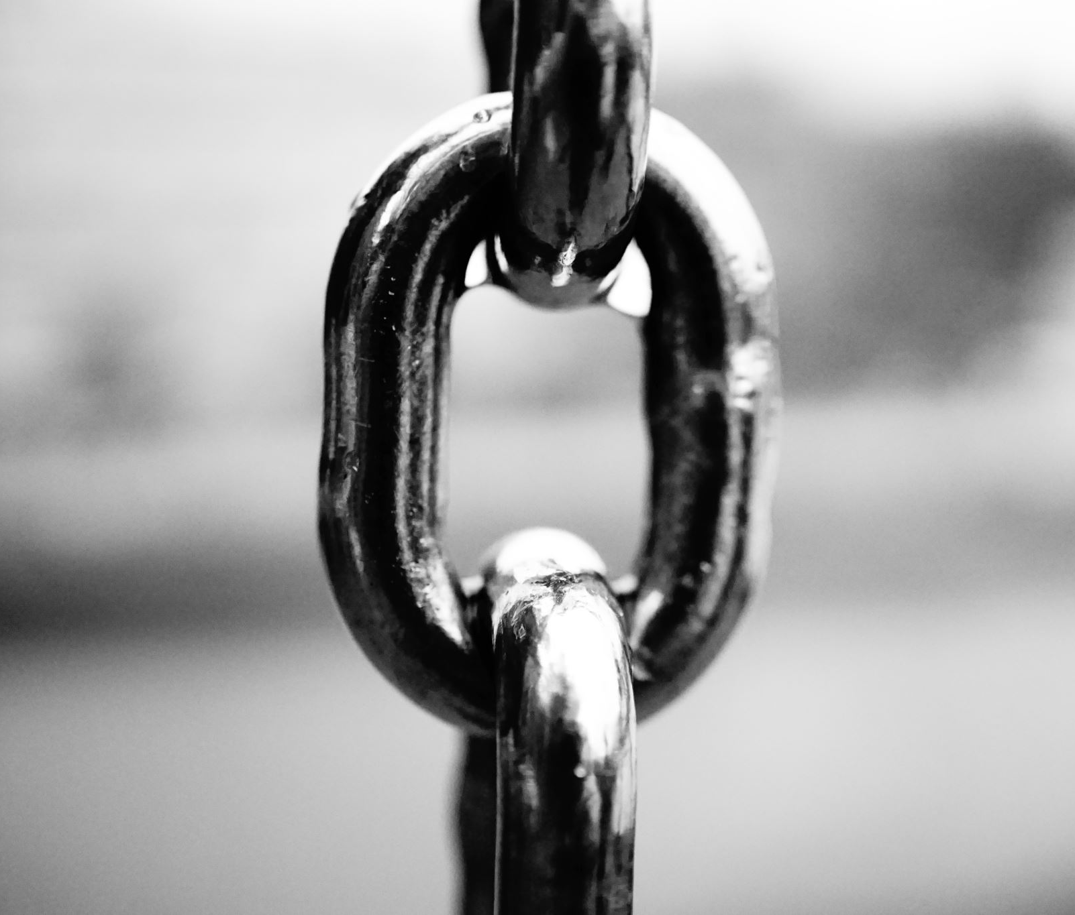
Producto clave
Accesorios como collares, pulseras y anillos.

Slide 3

Público meta
Mujeres de 18 a 40 años.

Slide 4
FODA
Fortalezas: Variedad de productos, enfoque en el público objetivo.
Oportunidades: Mercado en crecimiento, potencial presencia online.
Debilidades: Dependencia de tendencias, falta de presencia online.
Amenazas: Competencia fuerte, cambios económicos.

Slide 5
Ventajas competitivas
Diferenciación a través de historias únicas, desventaja si carecen de presencia online.

Slide 6
Redes sociales
Instagram: https://www.instagram.com/kw.storecr/
Facebook: https://www.facebook.com/profile.php?id=100039441407151

Slide 7

Estrategia de mercado
Enfoque en conexión emocional y originalidad; alineada con objetivos de diferenciación.

Slide 8

Clientes actuales y metas
Mujeres de 18 a 40 años; meta de ampliar la base de clientes.

Slide 9

Historias de producto
Sí, historias únicas que resaltan artesanía e inspiración.

Slide 10

Competencia actual
Otras empresas de accesorios que tienen una presencia significativa en el mercado de las redes sociales.

Slide 11
Mensaje estratégico
Resalta unicidad, calidad y conexión emocional.

Slide 12
Percepción del cliente
Busca ser percibido como único, de alta calidad y con valor emocional.

Slide 13

Evaluación de producto
Sí, mediante encuestas, revisiones y retroalimentación directa.

Slide 14

Testimonios en el sitio web
Sí, para brindar credibilidad.

Slide 15
Ofertas y sección promocional
Sí, para atraer al público; sección promocional en el sitio web.

Slide 16

No compra
Falta de relevancia o comunicación efectiva de los valores de la marca-

Slide 17
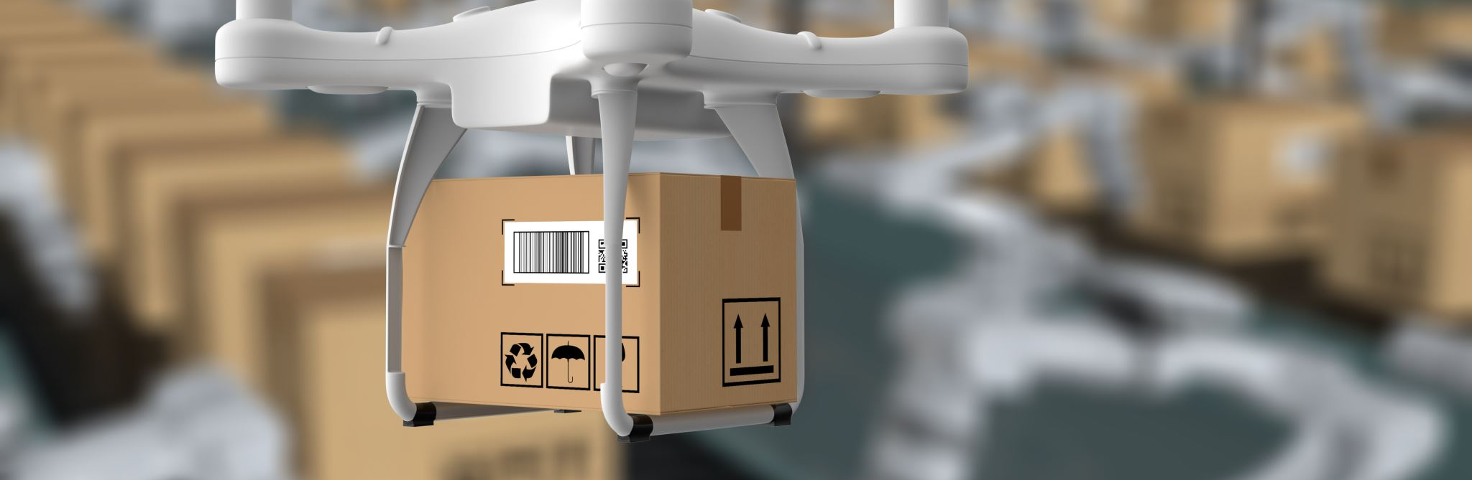
Entrega física
Utilizan servicios de mensajería.

Slide 18

Alianzas empresariales
Sí, alianzas estratégicas para ampliar alcance.

Slide 19

Cambio en apariencia virtual
Mantenerse actualizado y mejorar la percepción de la marca.

Slide 20

Aplicación futura
Dependerá de los factores externos y monetarios.

